Slide 1
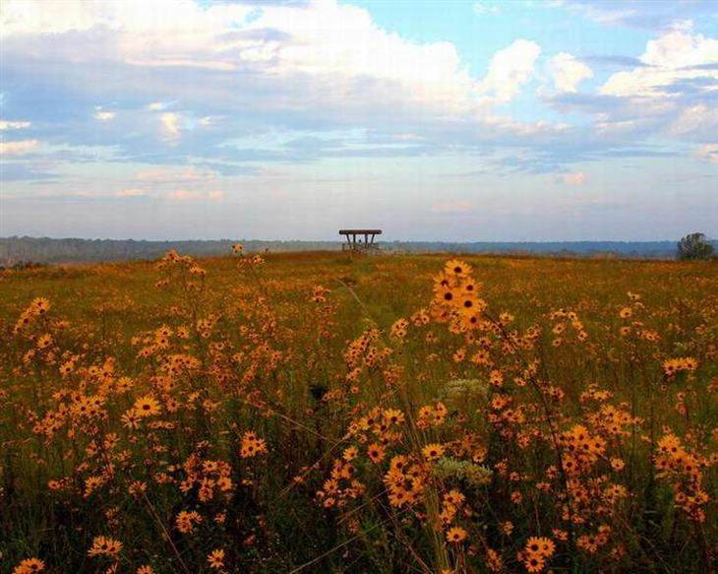





Otoño en
Estados Unidos

Slide 2

Ven y observa la caída de las hojas en los EE.UU. El otoño bendice a los diferentes estados con hermosos y diferentes colores. No hay más que echar un vistazo a estas impresionantes imágenes y comprobarás la belleza en estado natural. Antes que llegue el invierno viajamos fotográficamente desde Alabama a Wyoming. ¿Estás listo para disfrutar del paisaje.

Slide 3
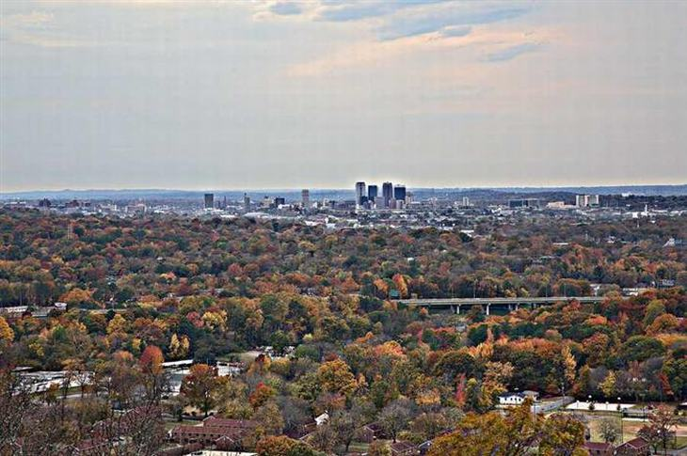
Alabama

Slide 4
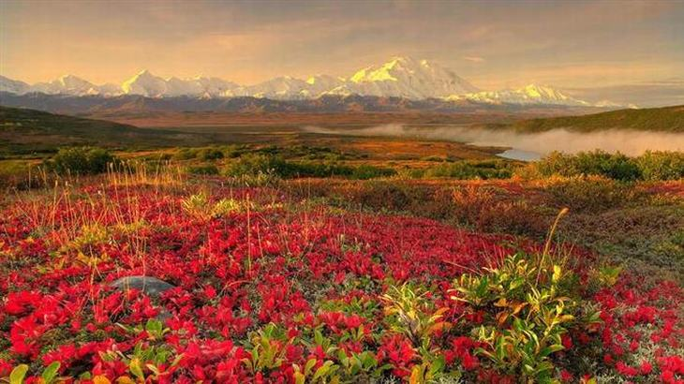
Alaska

Slide 5
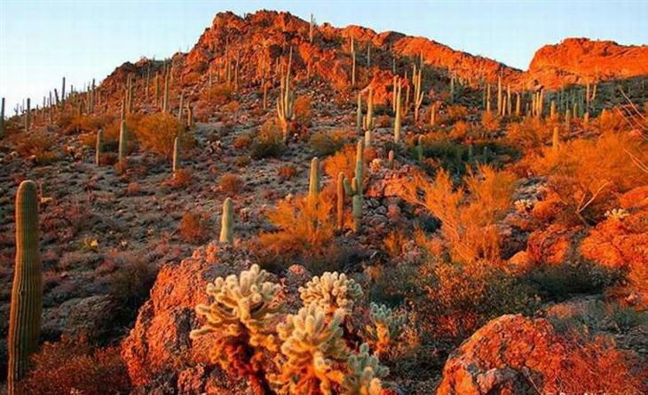
Arizona

Slide 6
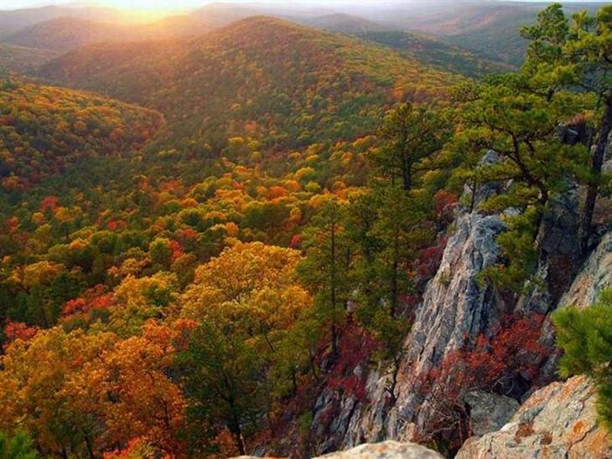
Arkansas

Slide 7
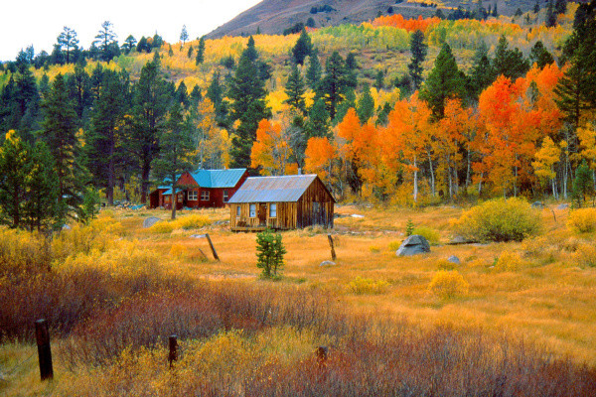
California

Slide 8
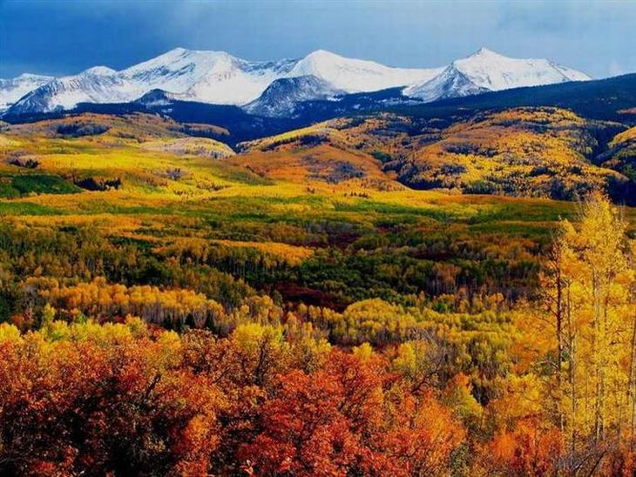
Colorado

Slide 9
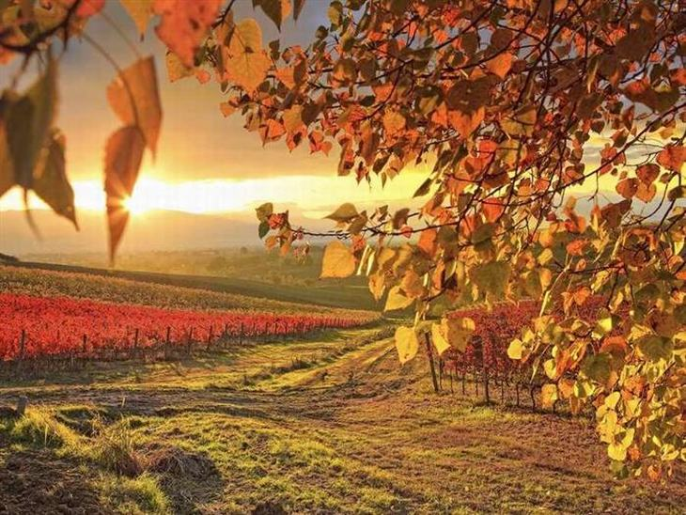
Connecticu

Slide 10
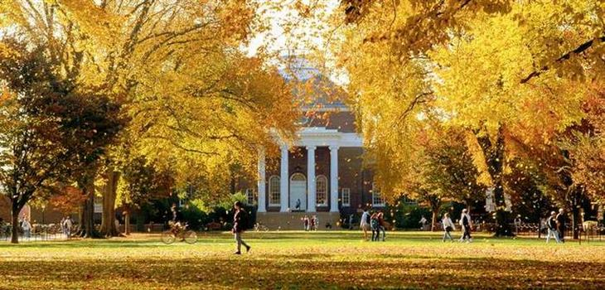
Delaware

Slide 11

Florida

Slide 12
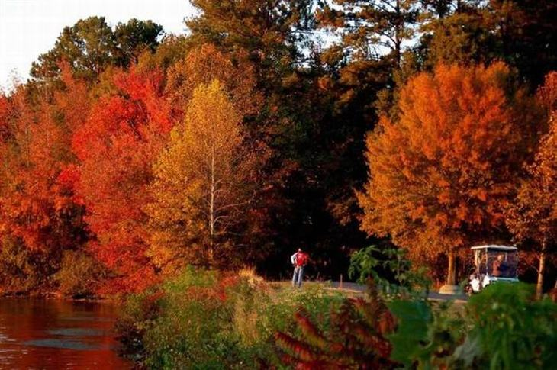
Georgia

Slide 13
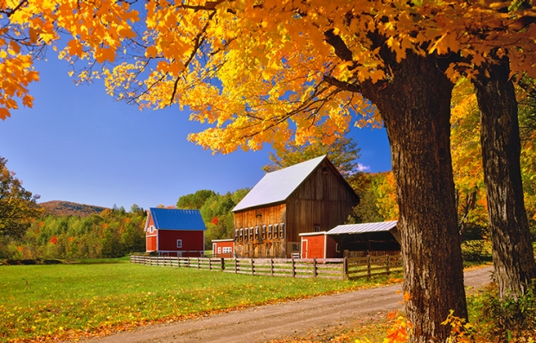

Hawái

Slide 14
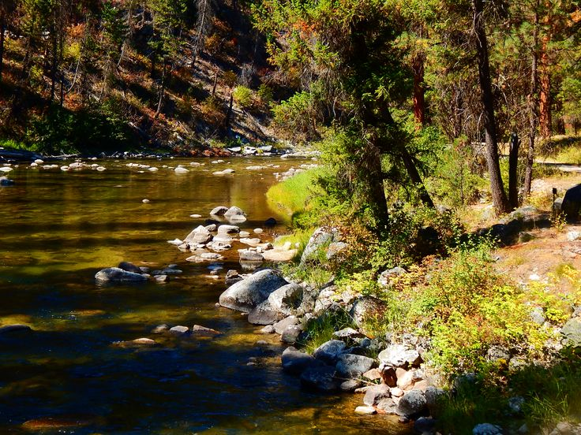
Idah

Slide 15
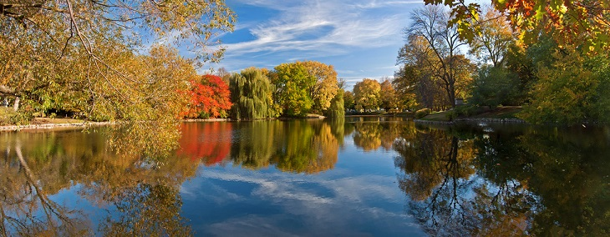
Illinois

Slide 16
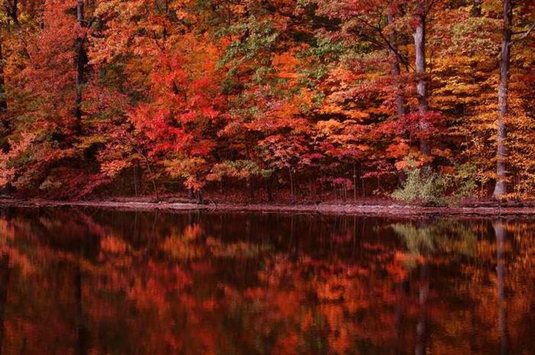
Indiana

Slide 17
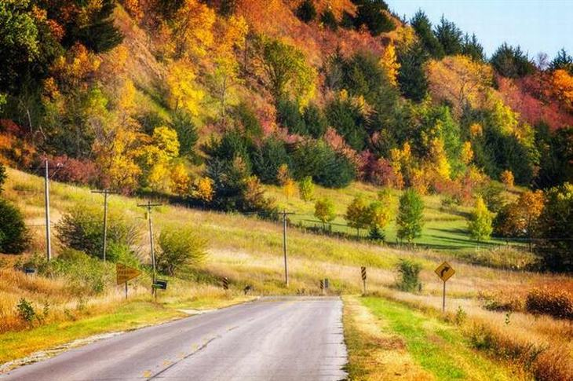
Iowa

Slide 18
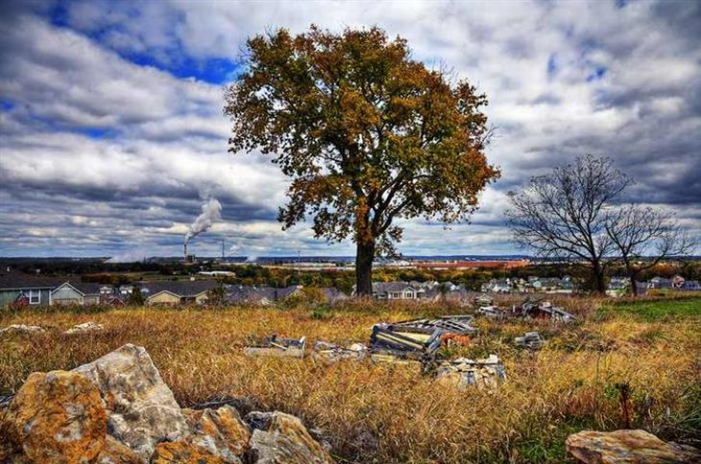
Kansas

Slide 19
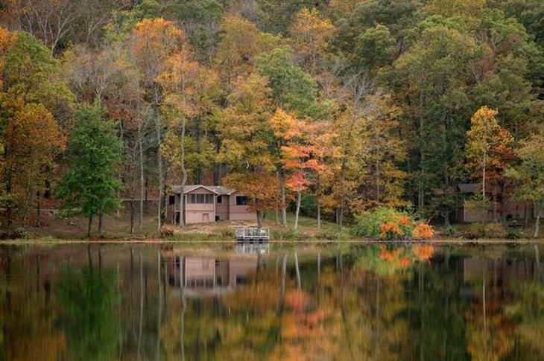
Kentucky

Slide 20

Lousiana

Slide 21
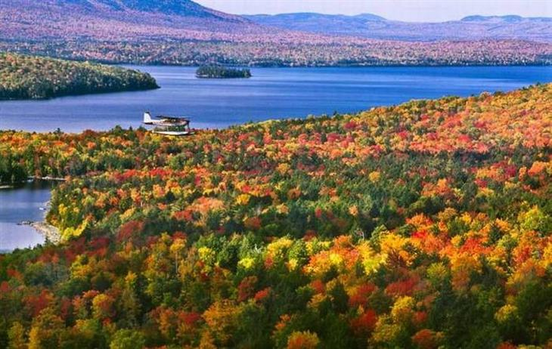
Maine

Slide 22
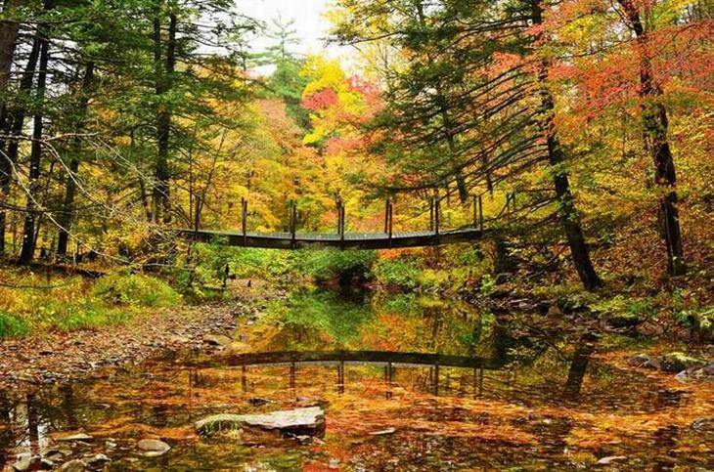
Maryland

Slide 23
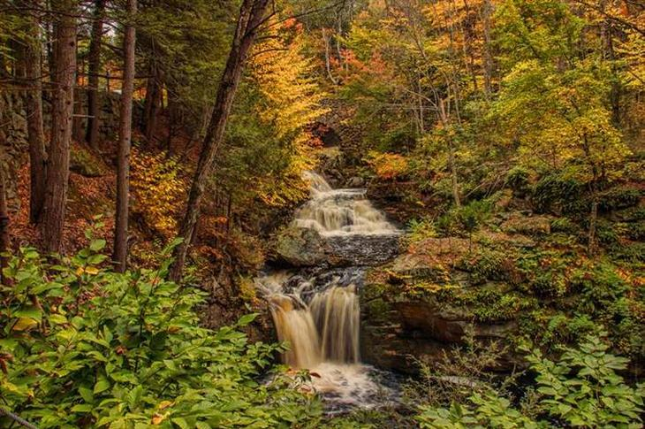
Massachussets

Slide 24
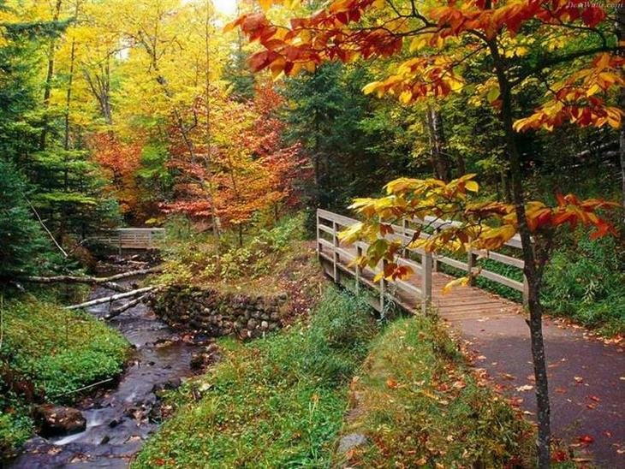
Michigan

Slide 25
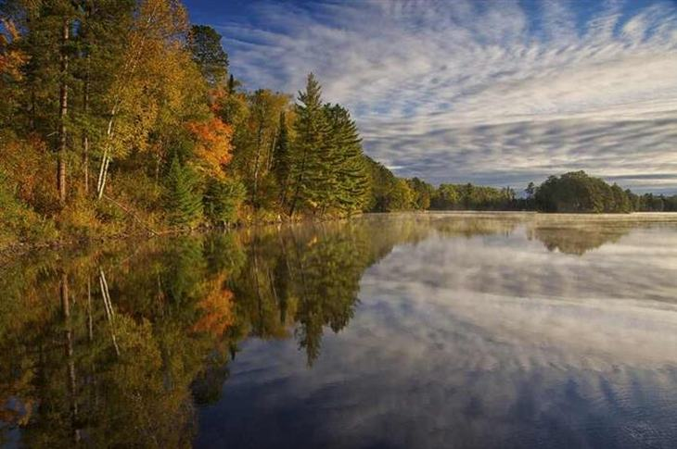
Minnesota

Slide 26
Mississippi

Slide 27
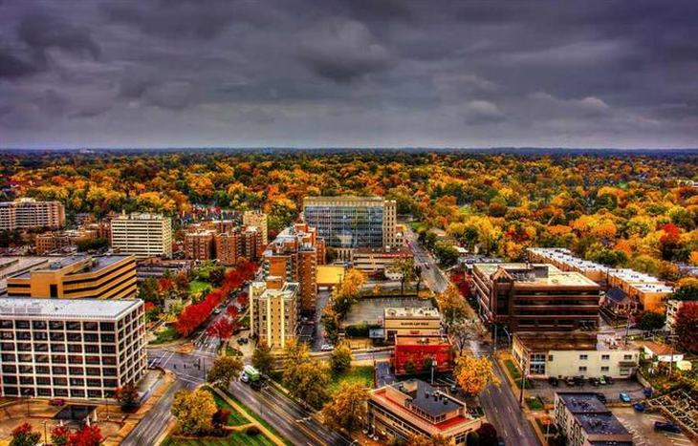
Missouri

Slide 28
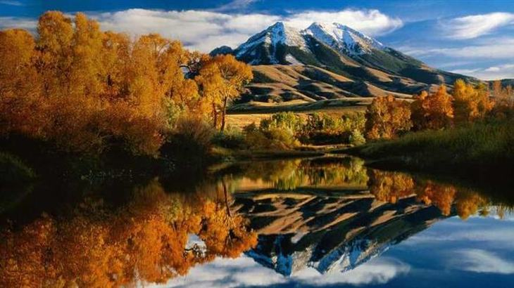
Montana

Slide 29
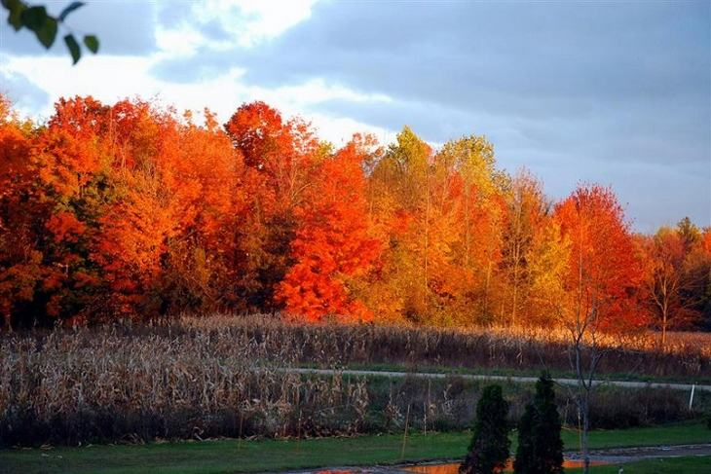
Nebraska

Slide 30
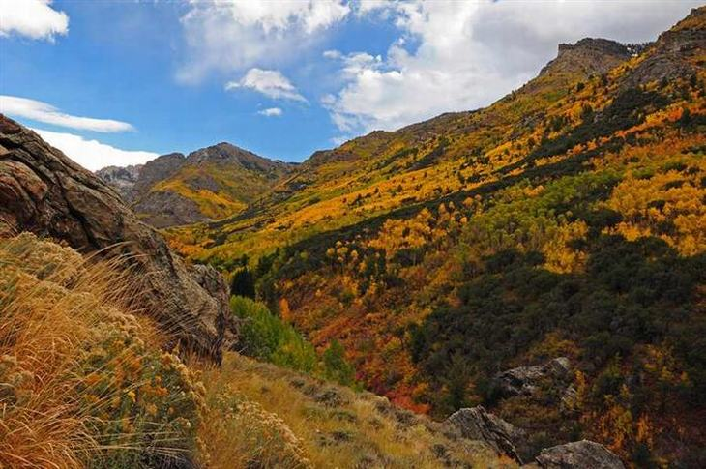
Nevada

Slide 31
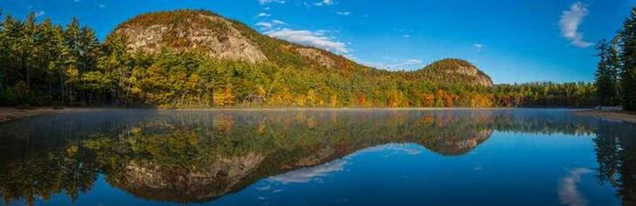
New Hampshire

Slide 32
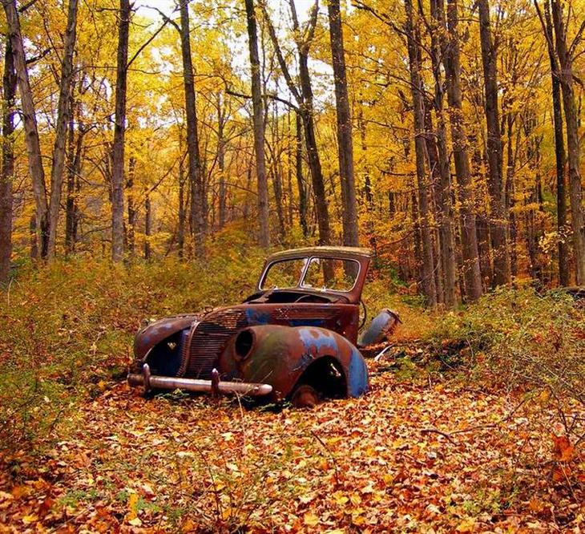
Nueva Jersey

Slide 33
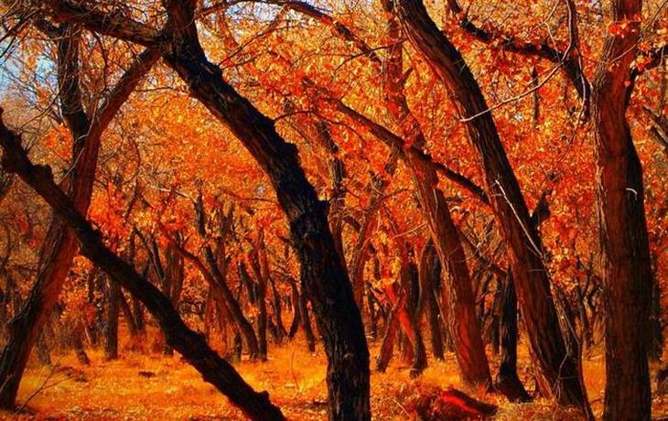
Nuevo México

Slide 34
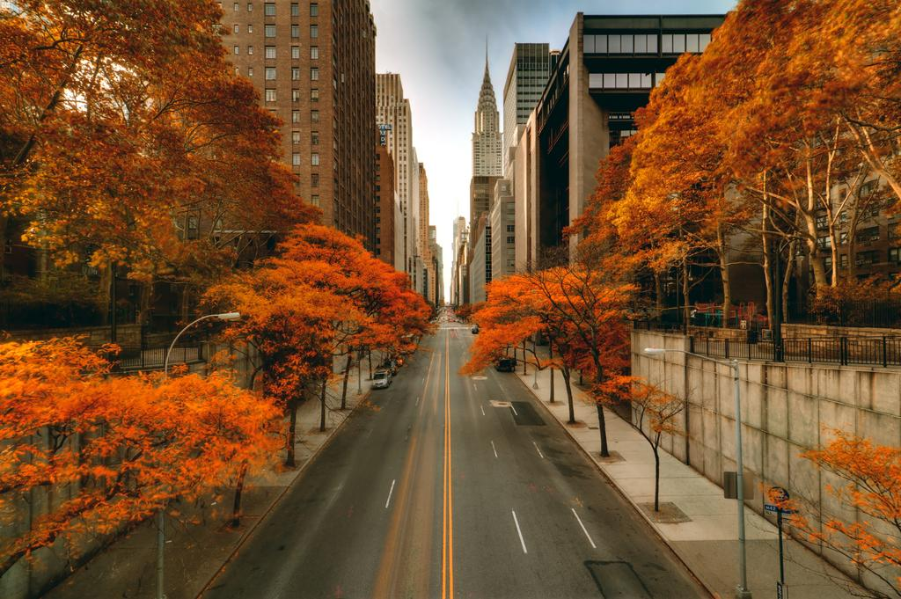
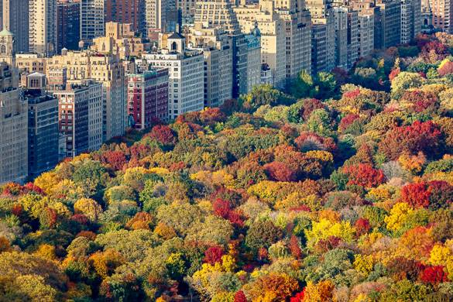
Nueva York

Slide 35
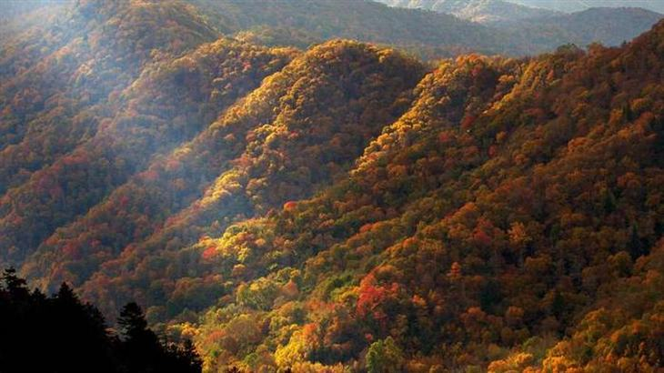
Carolina del Norte

Slide 36
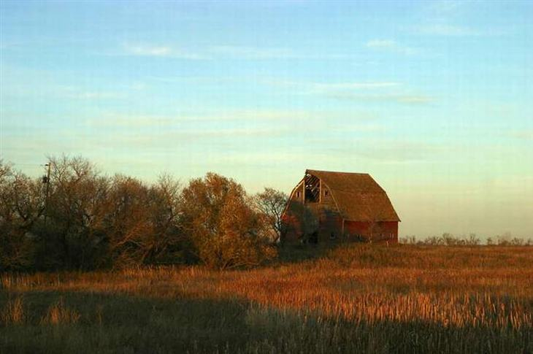
Dakota del Norte

Slide 37
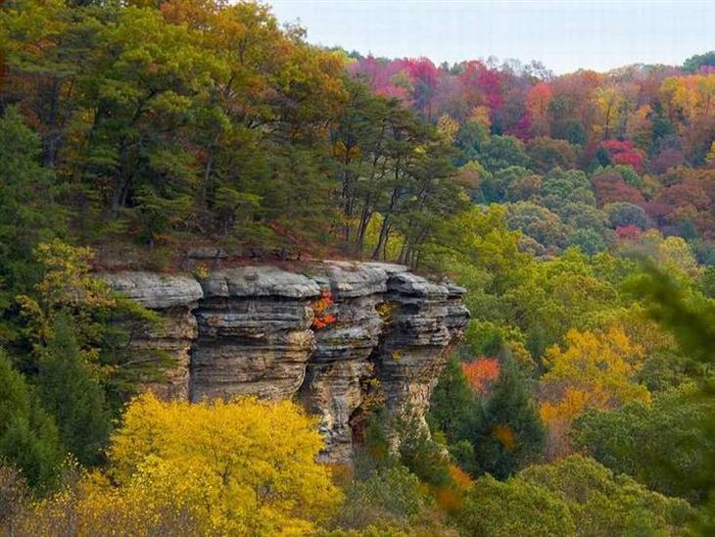
Ohio

Slide 38
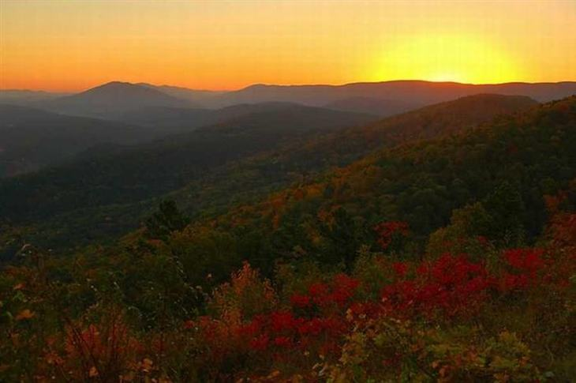
Oklahoma

Slide 39
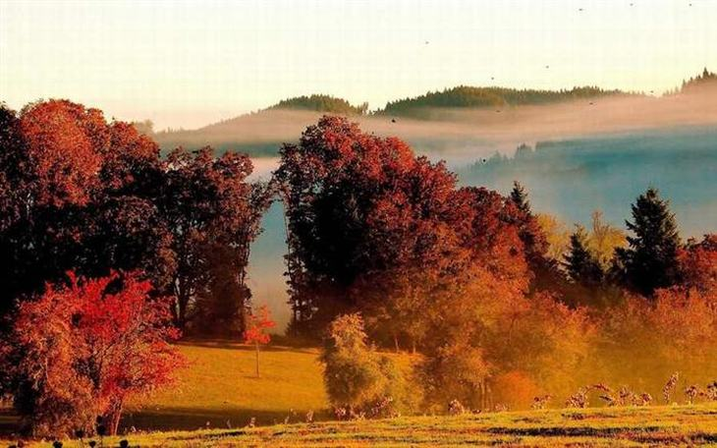
Oregón

Slide 40
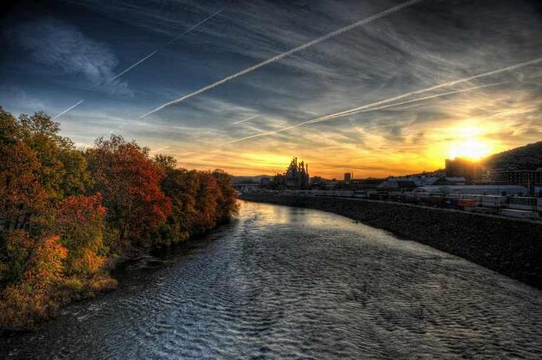
Pensilvania

Slide 41
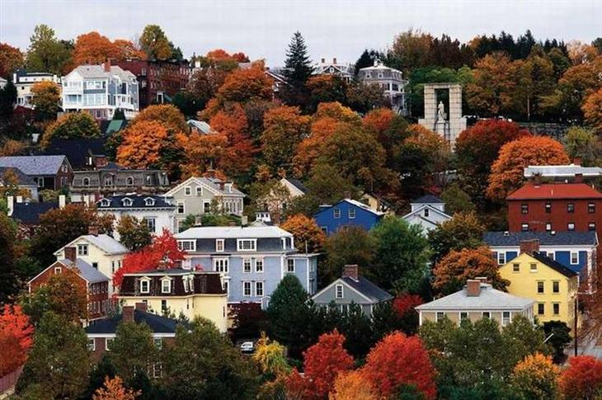
Rhode Island

Slide 42
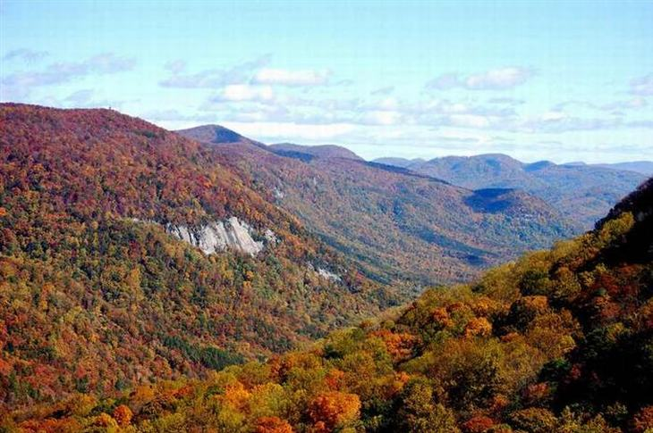
Carolina del Sur

Slide 43
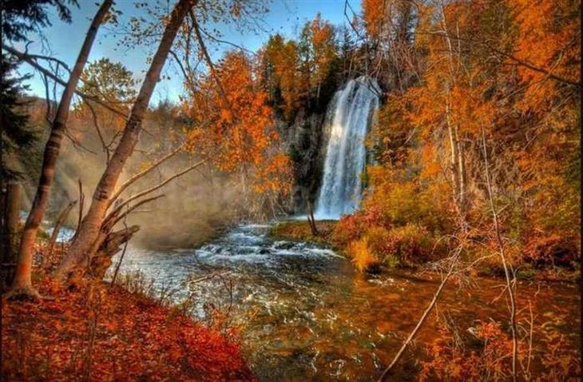
Dakota del Sur

Slide 44
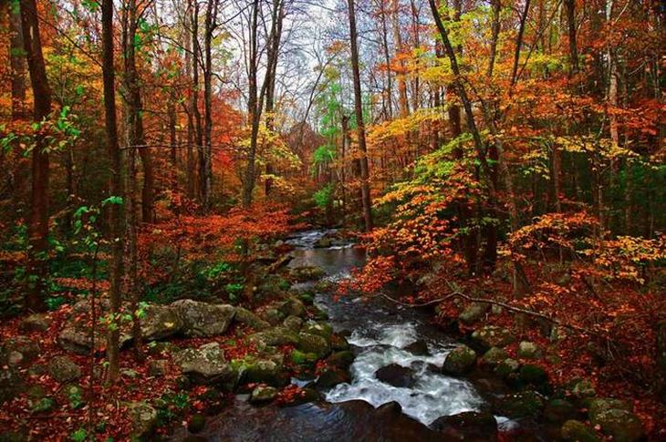
Tennesse

Slide 45
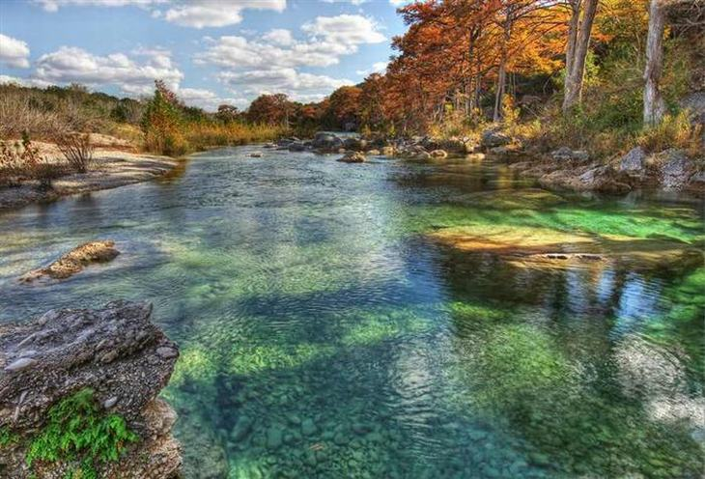
Texas

Slide 46
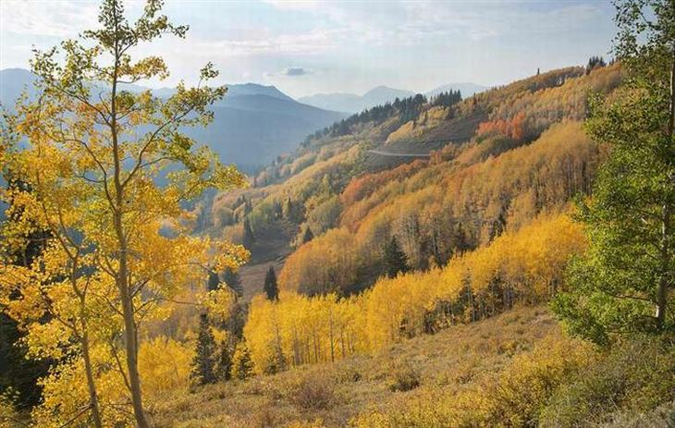
Utah

Slide 47
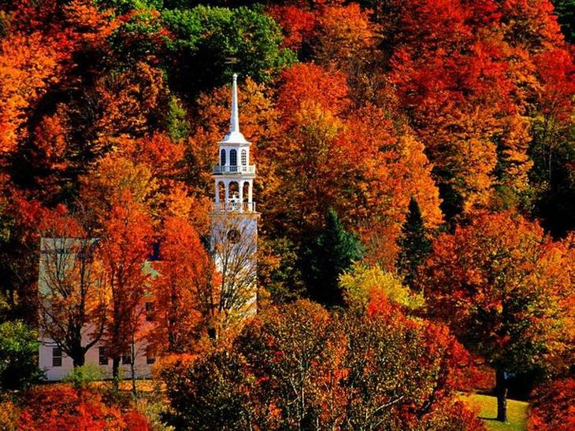
Vermont

Slide 48
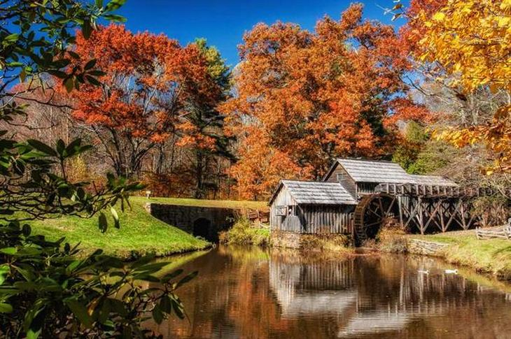
Virginia

Slide 49
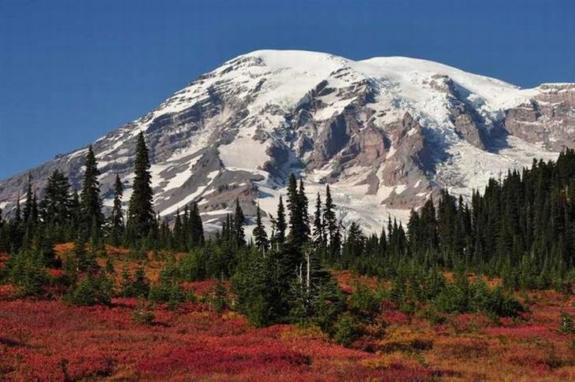
Washington

Slide 50
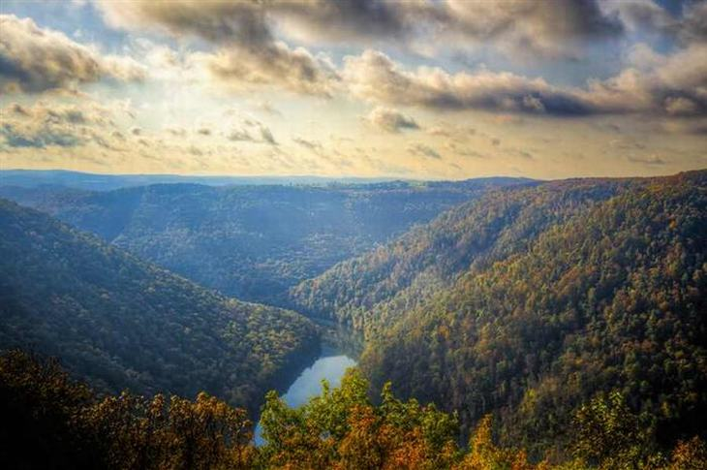
West Virginia

Slide 51
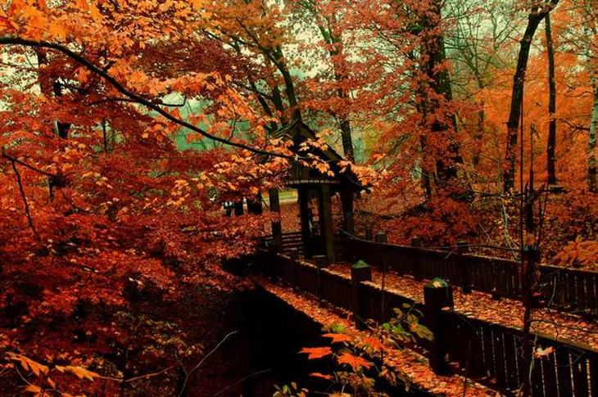
Wisconsin

Slide 52
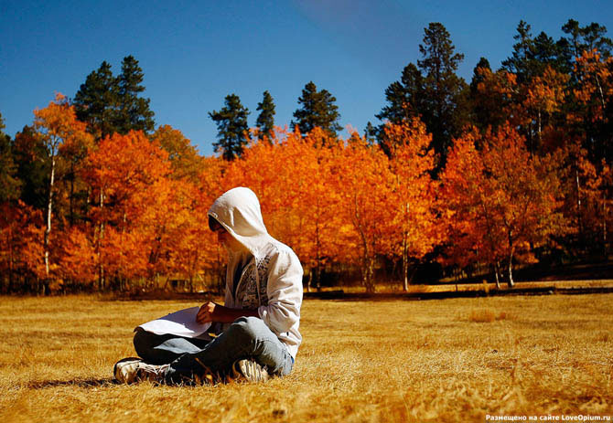
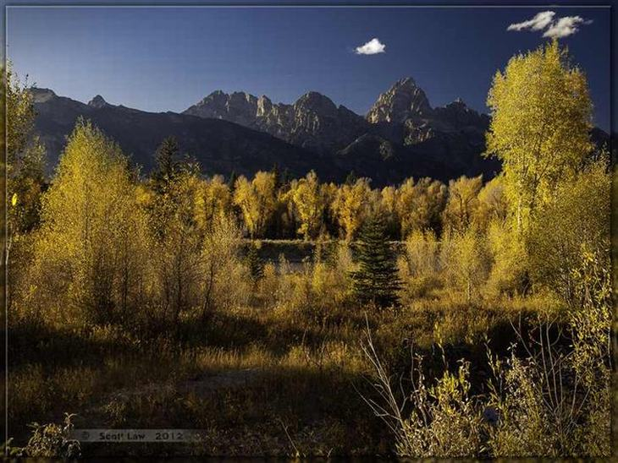
Wyoming

Slide 53


Hoy es viernes, 10 de noviembre de 2017
Ahora mismo son las 11:04 horas.
UN FUERTE
ABRAZO,
QUE TENGAS
UN BUEN DIA

Slide 54







¿Te ha gustado?
Puedes ver más entrando
Aquí
Además puedes recibir powerpoints en tu correo electrónico suscribiéndote aquí:

